Slide 1
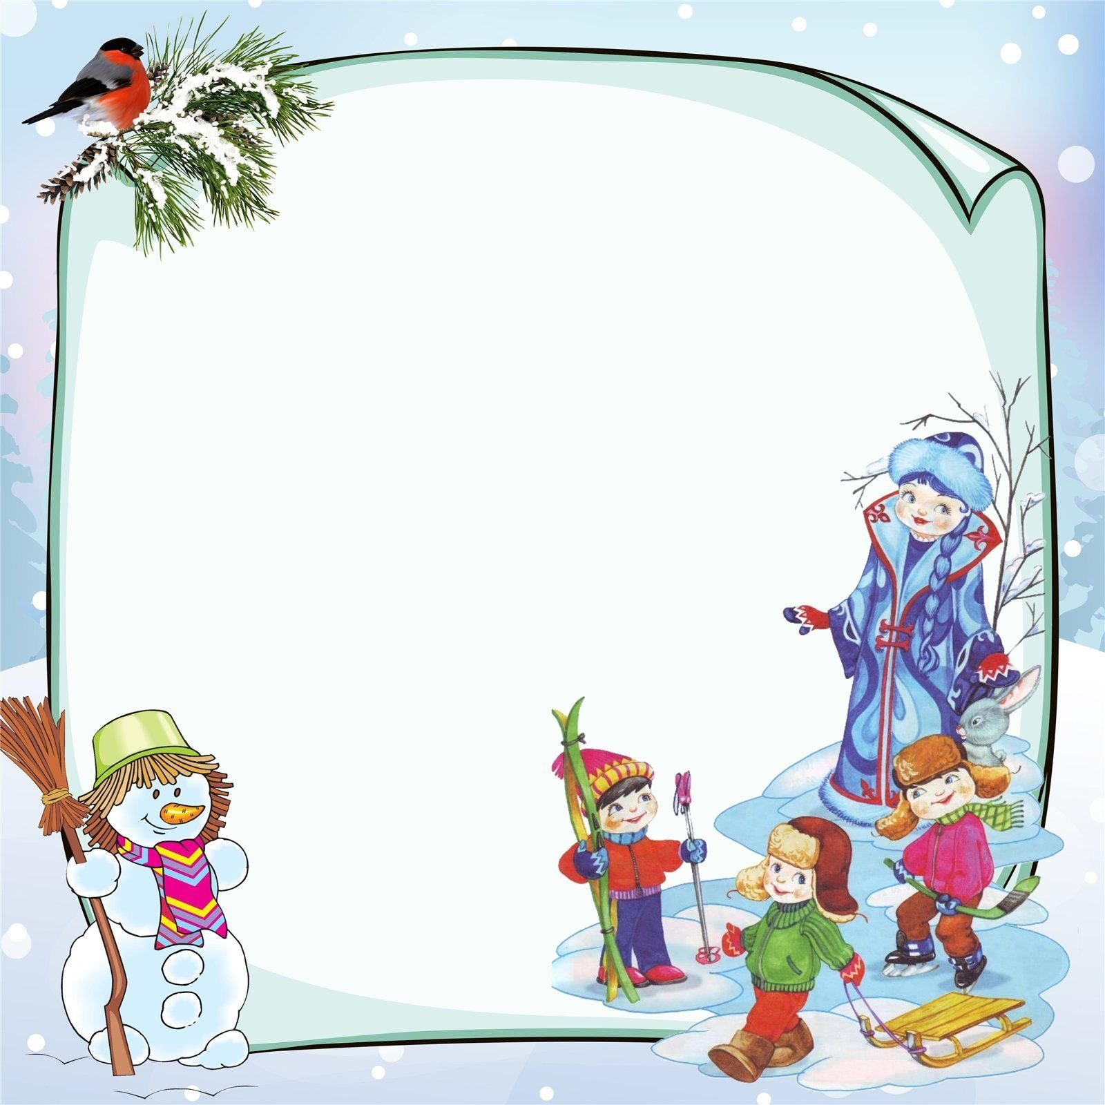
МБДОУ д/с №5« Родничок» комбинированного вида
с. Сарыг-Сеп
Дистанционное обучение
первая неделя февраля
Вторая младшая группа №2
тема: «Зима»

Slide 2

Разминка под музыку
(ходьба бег на носочках по кругу)

Slide 3

Прослушать аудио сказку
«Рукавичка»

Slide 4
Прослушать и выучить песенку
(имитировать движения во время песенки)
Снег пушистый нагребаем.
Лепим, лепим ком большой,
И ещё раз нагребаем,
Лепим, лепим ком другой,
Лепим, лепим третий ком,
Будешь ты снеговиком,
Глазик, глазик.
Нос морковкой,
Рот большой,
Наверх ведёрко.

Slide 5
«Музыкальная игра» выполнять движения под музыку и слова песни

Slide 6
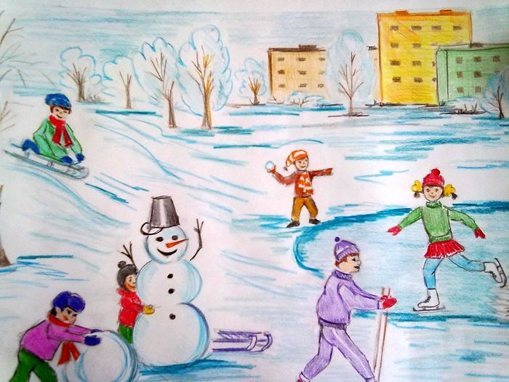
Нарисовать рисунок
«Зимние забавы»

Slide 7

Уважаемые родители!
Во время деятельности с ребенком,
сделайте пожалуйста фотографии.
Отправить фотографии можно в группу вайбер или лично вашему воспитателю

